Slide 1



«Лаборатория методов анализа больших данных ВШЭ»
Шаг в Industry 4.0
KONSOM.RU
Москва, 2018

Slide 2
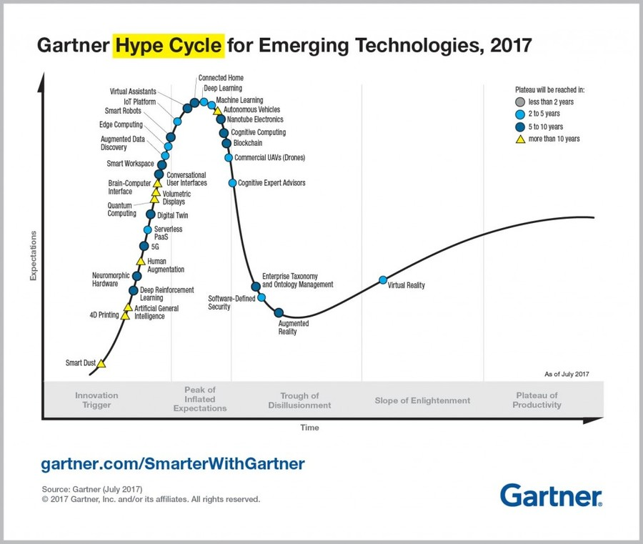
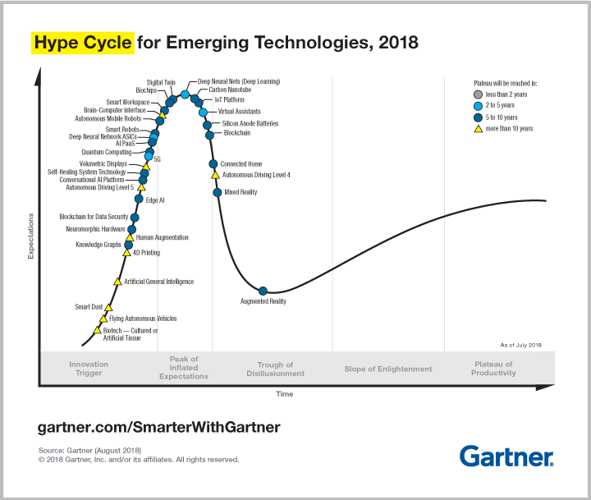
Развитие технологий цифровых двойников

Slide 3

Цифровые двойники (ЦД)
  Модели
    Имитация поведения объекта
    Имитация окружения
  Параметры
    Наблюдаемые
    Управляемые
    Конфигурационные
  Проблемы
    Критерии соответствия реальности
    Настройка конфигураионных параметров
    Методы оптимизации
http://bit.ly/2pxCYUg

Slide 4
Примеры использования ЦД
  Контроль технологических процессов
  Управление сложными объектами (спутники, группы самолетов)
  Моделирование рынков
  3D печать
  Индустриальный интернет вещей
  Оптимизация дизайна
  Мониторинг аномалий
Возможные цели
  Снижение затрат на ремонт и производство
  Повышение точности
  Ускорение процессов

Slide 5
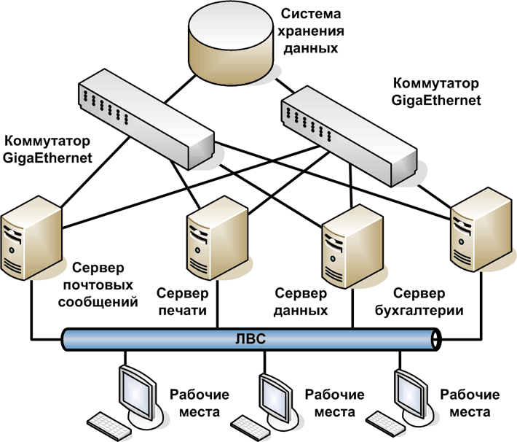
Система хранения данных
СХД – это программно-аппаратное решение для надежного хранения, управления и обмена данными.
Задача:
создание и настройка алгоритмов диагностики состояния и предсказания сбоев СХД

Slide 6
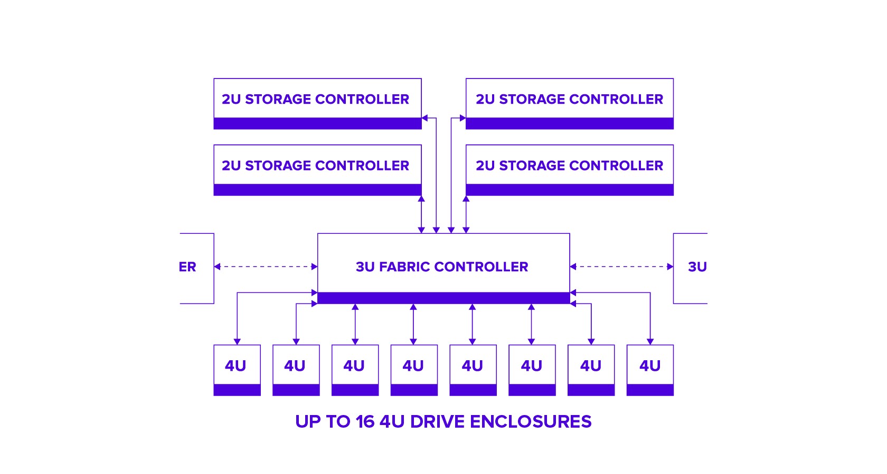
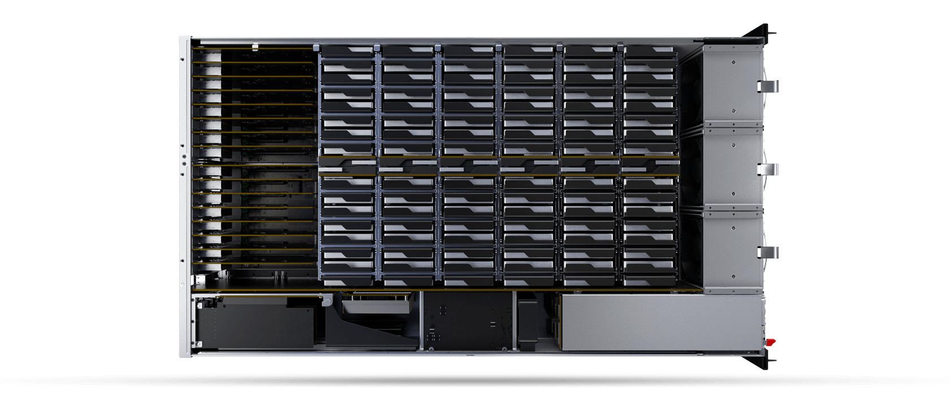
Система хранения данных. Yadro Tatlin™
  Поддержка HDD/SSD
  Инновационная архитектура
  До 19,5 ПБ

Slide 7
Мониторинг. Базовая архитектура
Парсер
Логи+
Состояние
Оптимизатор
СХД
БД
Модель
Оценка качества
ПС ПК

Slide 8
Мониторинг. Настройка имитатора
Парсер
Логи+
Состояние
БД
Оптимизатор Имитатора
СХД
Агрегатор
Настройка реалистичности
ПС ПК
Реалистичный Имитатор

Slide 9
Мониторинг. Обучение модели + Имитатор
Парсер
Логи+
Состояние
Оптимизация Имитатора
БД
СХД
Обучение модели
ПС ПК
Выбор модели

Slide 10
Подзадача
Дано
  Имитатор СХД, повторяющий работу системы (СХД) с некоторой точностью;
  Ограниченное количество реальных данных
Подзадача
  Повышение реалистичности имитации или, другими словами, тонкая настройка конфигурационных параметров имтатора по имеющимся данным.

Slide 11
Deep Controller
СХД
  Использование глубинныйх нейронных сетей
  Использование подходов обучения с подкреплением
  Представление объекта управления в иерархическом виде, соответствующем реальной структуре
IO-Balancer
JBOD
PCI-Fabric
Скорость передачи данных,....
...
Скорость записи, чтения...
HDD2
HDD1
Скорость записи, чтения...
-- компонента
-- параметры

Slide 12
Критерии сравнения

Slide 13
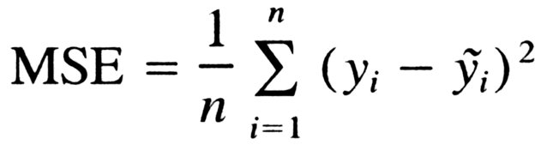
Среднеквадратичная ошибка
  Самое простое в реализации;
  Очень легко интерпретировать;
  Но вряд ли стабильна;

Slide 14
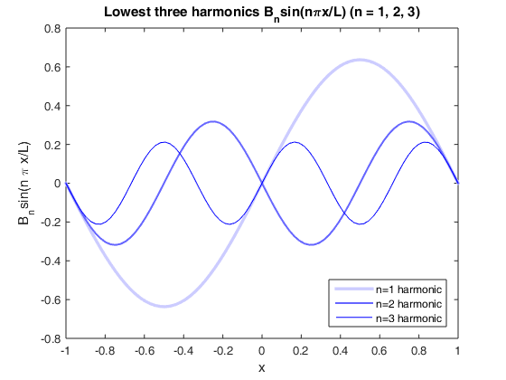
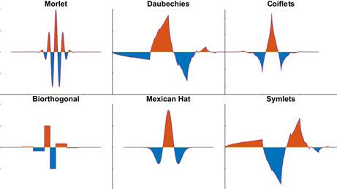
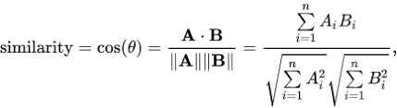
Fast Fourier Transform, Wavelets

Slide 15
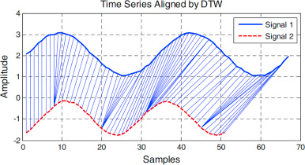
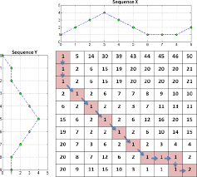
Динамическое сопоставление времени (DTW)
DTW говорит о том, как сильно нужно искривить временную шкалу, чтобы два сигнала стали как можно близки друг к другу.

Slide 16


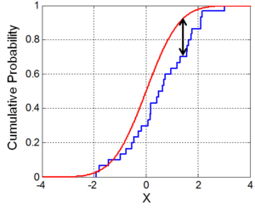
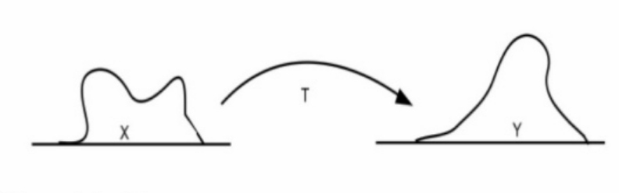
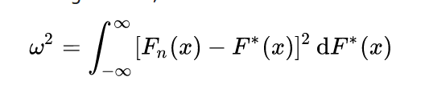
Сравнение распределений
Метрика Колмогорова-Смирнова
Растояние Вассерштейна
Критерий Крамера-фон Мизеса

Slide 17
Промежуточные результаты

Slide 18
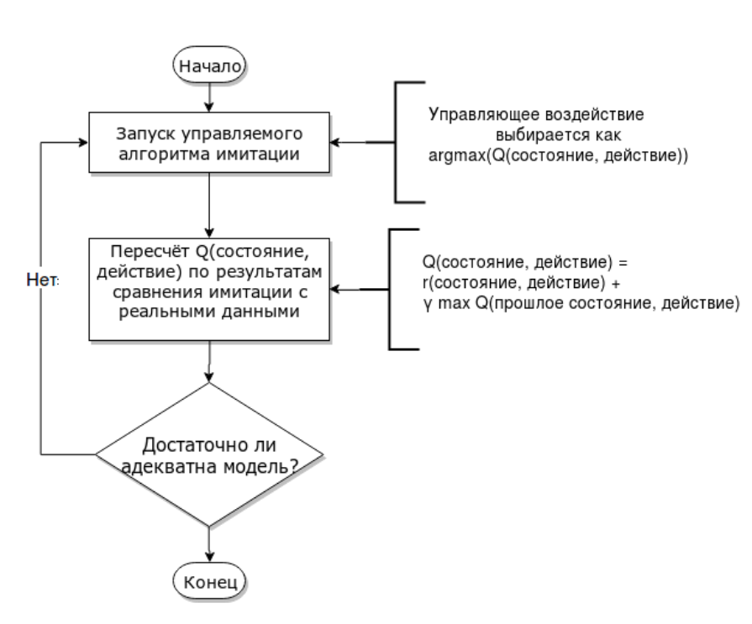
Обучение с подкреплением, Q-learning

Slide 19
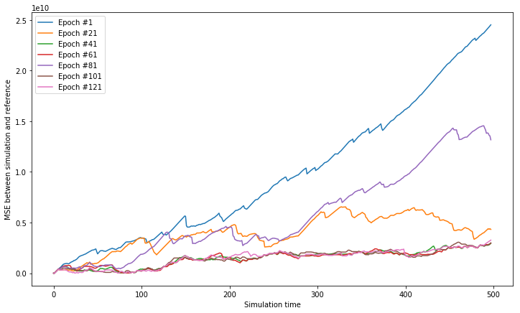
Результаты обучения

Slide 20
Обсуждение
Основные характеристики решения:
  Основано на глубинных нейронных сетях;
  Использует алгоритмы обучения с подкреплением;
  Оценивает улучшение качества симуляции методами спектрального анализа, вейвлет-анализа;
  Постоянная подстройка параметров симуляции во время работы симулятора (оптимальное управление);
  Имитатор со временем становится все более точен.
Использование имитатора (цифровой двойник) позволит сгенерировать дополнительную обучающую выборку и повысить качество алгоритмов диагностики и предсказания сбоев.

Slide 21
Заключение
  Цифровые двойники известны под разными именами: физические симуляторы, суррогатные модели, модели основанные на данных, …
  Преимущества:
    Сокращение расходов, повышение эффективности эксплуатации, оптимизация управления
  Совмещение подхода цифровых двойников с оптимизацией и обучения с подкреплением позволяет выйти на новый уровень:
    Экономия ресурсов для настройки параметров имитатора
http://cs.hse.ru/lambda/en
anaderiRu@twitter
austyuzhanin@hse.ru

Slide 22



ОБЛАСТЬ КОМПЕТЕНЦИЙ КОНСОМ
СИСТЕМЫ УПРАВЛЕНИЯ ЭФФЕКТИВНОСТЬЮ БИЗНЕСА
BI
СИСТЕМЫ УПРАВЛЕНИЯ РЕСУРСАМИ ПРЕДПРИЯТИЯ
СПЕЦИАЛИЗИРОВАННЫЕ СИСТЕМЫ
СИСТЕМЫ УПРАВЛЕНИЯ ДОКУМЕНТООБОРОТОМ
И СЕРВИСНЫЕ СИСТЕМЫ
ERP
HCM
SRM
PPM
PDM
CAX
GIS
СИСТЕМЫ ОПЕРАТИВНОГО УПРАВЛЕНИЯ
ПРОИЗВОДСТВОМ
MINING
EXECUTION SYSTEM
MES
LIMS
СИСТЕМЫ УПРАВЛЕНИЯ ТЕХНОЛОГИЧЕСКИМИ ПРОЦЕССАМИ
АСУТП
АСКУЭ
IТ-ИНФРАСТРУКТУРА,
ИНФОРМАЦИОННАЯ
БЕЗОПАСНОСТЬ,
IТ-ОРГАНИЗАЦИЯ

Slide 23
СПРАВКА
Цифровое производство - «Индустрия 4.0» встречается все чаще и в разных контекстах, в настоящей презентации мы используем это понятие в определенном значении. «Индустрия 4.0» определяется следующими характеристиками:
1. Цифровизация и интеграция вертикальных и горизонтальных цепочек создания стоимости. «Индустрия 4.0» предусматривает цифровизацию и интеграцию процессов по вертикали в рамках всей организации, начиная от разработки продуктов и закупок и заканчивая производством, логистикой и обслуживанием. Все данные об операционных процессах, эффективности процессов, управлении качеством и операционном планировании доступны в режиме реального времени в интегральной сети. При этом также используются технологии дополненной реальности, а данные оптимизированы под различные платформы. Горизонтальная интеграция выходит за рамки внутренних операций и охватывает поставщиков, потребителей и всех ключевых партнеров по цепочке создания стоимости. Здесь используются различные технологии: от устройств слежения и контроля до комплексного планирования, интегрированного с исполнением в режиме реального времени.
2. Цифровизация продуктов и услуг. Цифровизация товаров включает в себя дополнение имеющихся продуктов, например, интеллектуальными датчиками или устройствами связи, совместимыми с инструментами аналитики данных, а также создание новых цифровых продуктов, предназначенных для предоставления комплексных решений. Благодаря внедрению новых методов сбора и анализа данных у компаний появляется возможность получать данные об использовании продуктов и дорабатывать эти продукты в соответствии с новыми требованиями конечных пользователей.
3. Цифровые бизнес-модели и доступ клиентов. Ведущие отраслевые компании также расширяют спектр предоставляемых ими услуг, предлагая революционные цифровые решения, включая комплексное персонифицированное обслуживание на основе данных и интегрированные платформы. Новые цифровые бизнес- модели зачастую направлены на получение дополнительной выручки от цифровых решений, оптимизацию взаимодействия с клиентом и улучшение доступа клиентов. Цифровые товары и услуги часто предназначены для обслуживания клиентов путем предоставления им комплексных решений в обособленной цифровой экосистеме.

Slide 24
ЦИФРОВОЕ ПРОИЗВОДСТВО. ФУНДАМЕНТ ПЕРЕХОДА
Цель: переход к новым моделям управления – «Производство как сервис»
Объединение в единое информационное пространство промышленного оборудования предприятий, производственного персонала и систем управления производством
1 ШАГ
создание «дорожной карты» перехода к цифровому производству
2 ШАГ
Перевод на цифровую основу всего предприятия, используя современное программное обеспечение
компьютеризация всех рабочих мест
ввод в действие современных компьютерных систем управления, их горизонтальная и вертикальная интеграция
цифровое моделирование - создании цифровых двойников продукции и процессов ее производства
электронный документооборот

Slide 25


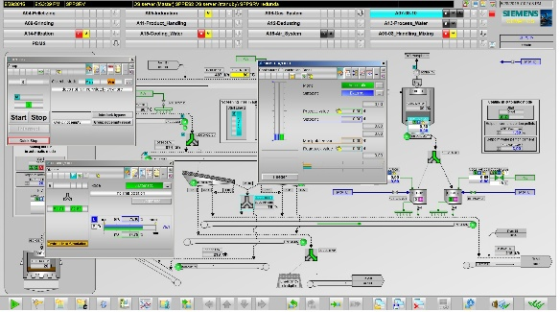
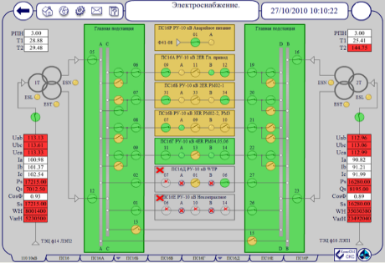


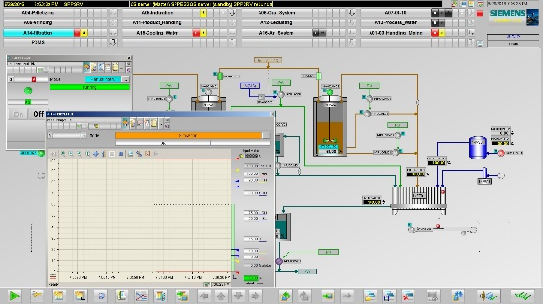
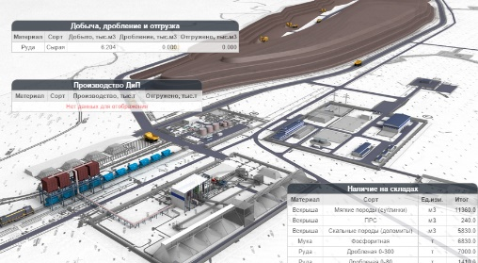
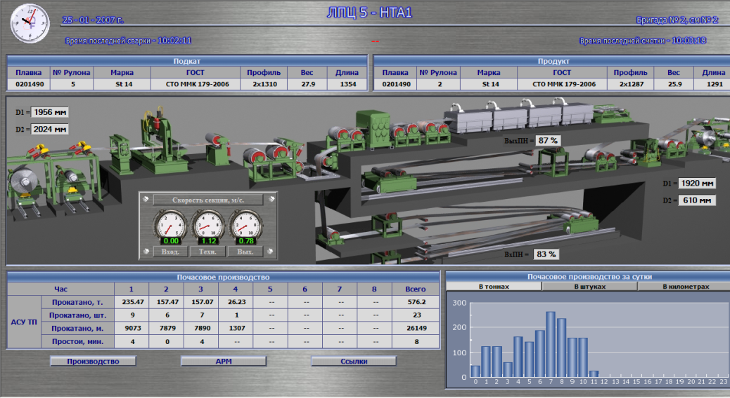
СЕЙЧАС
АСУ ТП, УЧАСТОК 1
АСУ ТП, ЭНЕРГЕТИКА
АСУ ТП, УЧАСТОК 2
ЦЕХ 1, MES
ЦЕХ 1, ДИСПЕТЧЕРСКАЯ

Slide 26
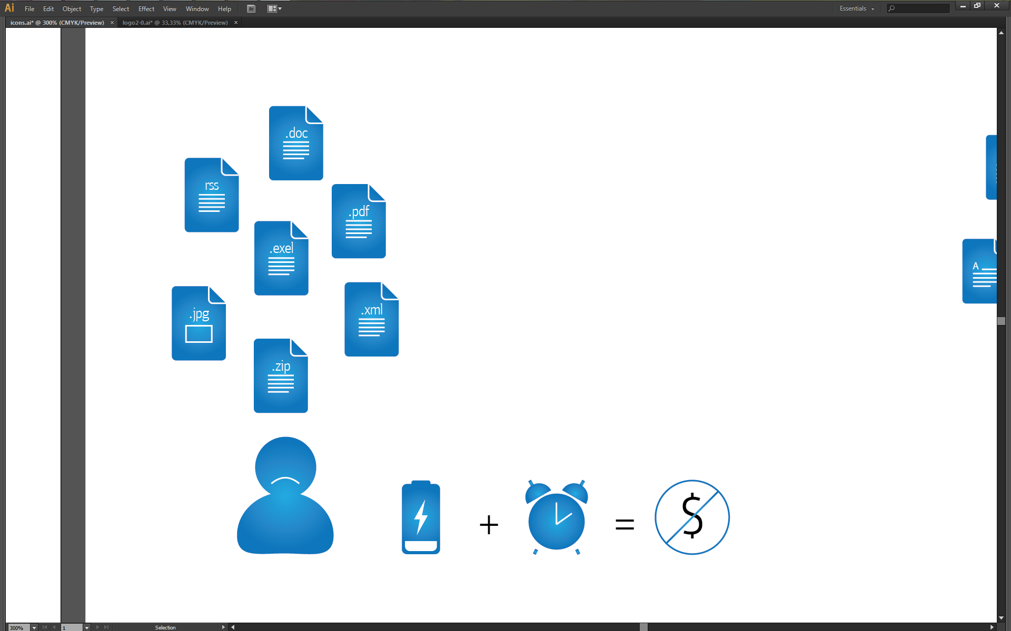
ЧТО ПРОИСХОДИТ
90 % ОТ ОБЩЕГО ОБЪЕМА ДАННЫХ
СФОРМИРОВАНЫ
ЗА ПОСЛЕДНИЕ 2 ГОДА
ЛАВИНООБРАЗНЫЙ
РОСТ КОЛИЧЕСТВА
ИНФОРМАЦИИ

Slide 27
ПРОЕКТНЫЙ ПОДХОД
Разработка концепции
Пилотные
проекты
Команда
проекта
Моделирование,
анализ
данных в
реальном времени
Перевод на цифровую основу всего предприятия
Интеграция в созданную экосистему новых предприятий
1 2 3 4 5 6

Slide 28

КЕЙСЫ
ПОФАКТОРНЫЙ ОПЕРАТИВНЫЙ АНАЛИЗ ИСПОЛЬЗОВАНИЯ ТЭР
СИСТЕМА СЛЕЖЕНИЯ ЗА МАТЕРИАЛЬНЫМИ ПОТОКАМИ ПРЕДПРИЯТИЯ
ОПЕРАТИВНЫЙ КОНТРОЛЬ ОБЪЕКТОВ СНАБЖЕНИЯ ПОЖАРНО-ПИТЬЕВОЙ И ТЕПЛОФИКАЦИОННОЙ ВОДОЙ С ЦЕЛЬЮ СОКРАЩЕНИЯ ИЗДЕРЖЕК ПРИ ЕЕ ПРОИЗВОДСТВЕ, ПЕРЕДАЧЕ И ПОТРЕБЛЕНИИ

Slide 29

К ОБСУЖДЕНИЮ
КТО ВЛАДЕЛЕЦ СИСТЕМЫ
КТО ОТВЕЧАЕТ ЗА ЧИСТОТУ ДАННЫХ
ПОЛИТИЧЕСКИЕ ФАКТОРЫ
CDO И CIO

Slide 30
ИНСТРУМЕНТ УПРАВЛЕНИЯ
ЭФФЕКТИВНОЕ УПРАВЛЕНИЕ
Оперативное Управление производством
Контроль состояния работы оборудования
Управление
Сопоставление
Интеграционный комплекс автоматизации
Сбор, хранение
Отчеты
Анализ
АСУ ТП

Slide 31
CONSENSUS OMNIMUM (латин.)
СОВМЕСТНЫЕ УСИЛИЯ – для достижения единых целей!
СПАСИБО ЗА ВНИМАНИЕ!
KONSOM.RU
Москва, 2018

